Slide 1
Разработка системы оценки и прогнозирования интересов клиентов автостоянки

Slide 2
Цель:
Целью дипломного проекта является помощь маркетологам в понимании предпочтений владельцев автомобилей через автоматизированный сбор и анализ данных, что позволит разрабатывать более точные и персонализированные маркетинговые стратегии.
Задачи:
автоматизация процесса сбора данных;
распознавание интересов посетителей парковки;
прогнозирование интересов посетителей парковки.

Slide 3
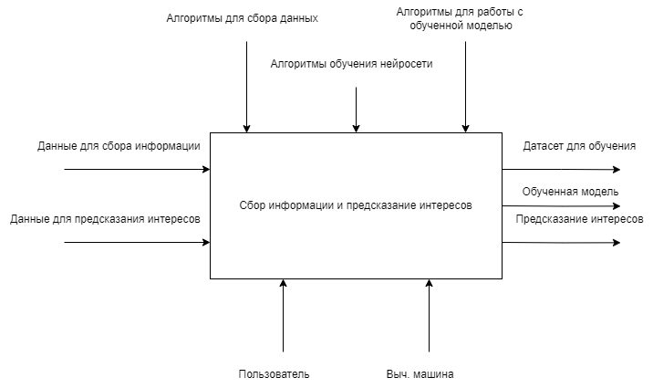
Общая структура
Notes:
Общая структура

Slide 4
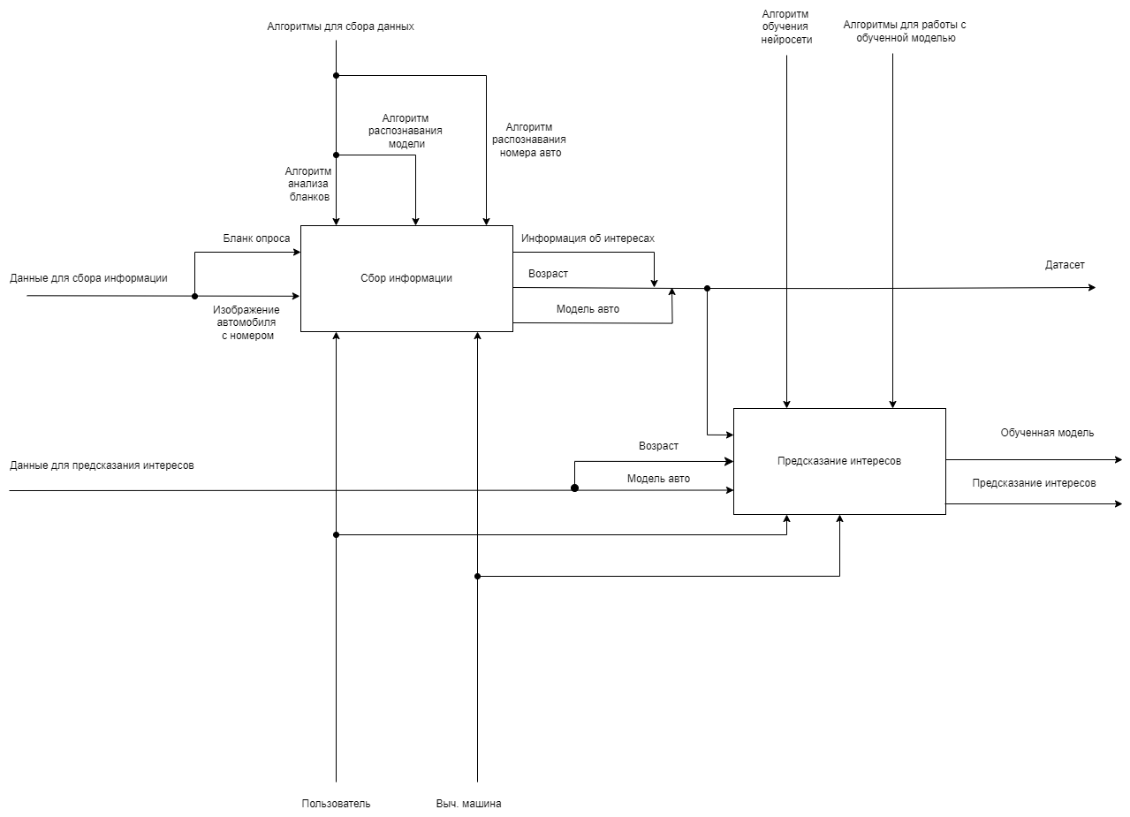

Slide 5
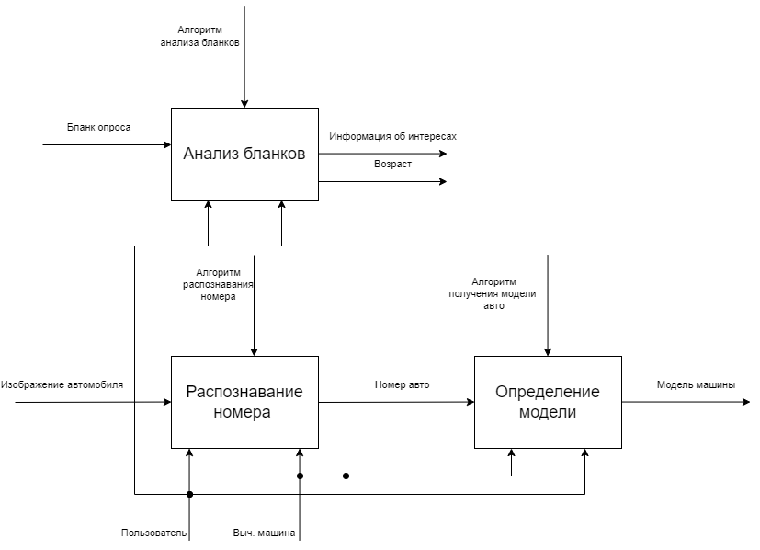
Структура модуля сбора информации

Slide 6
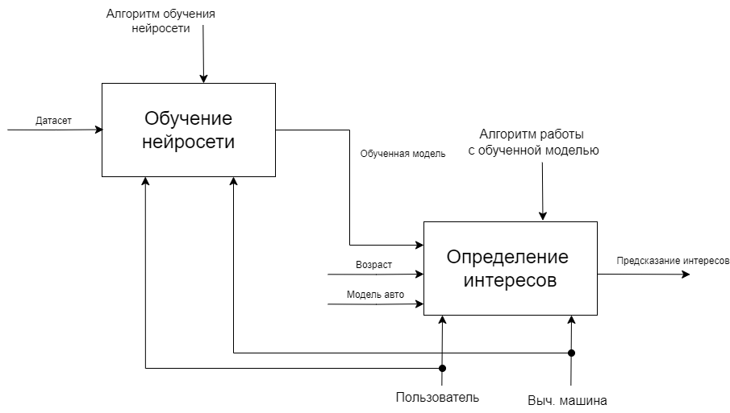
Структура модуля обучения нейросети и предсказания интересов

Slide 7
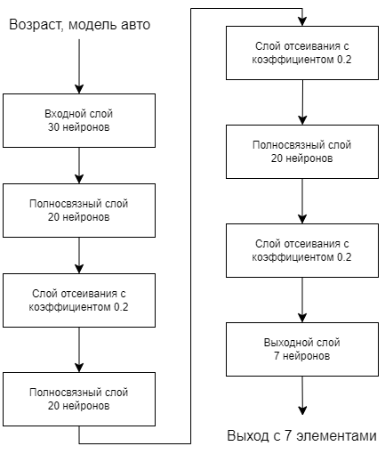
Структура нейросети

Slide 8
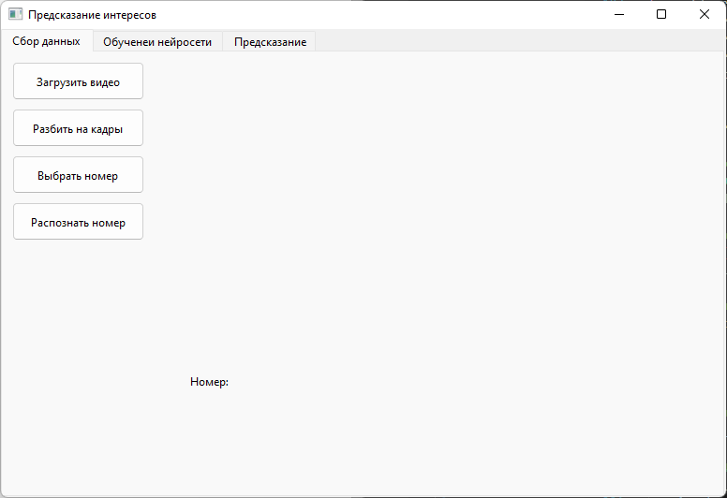
Пример

Slide 9
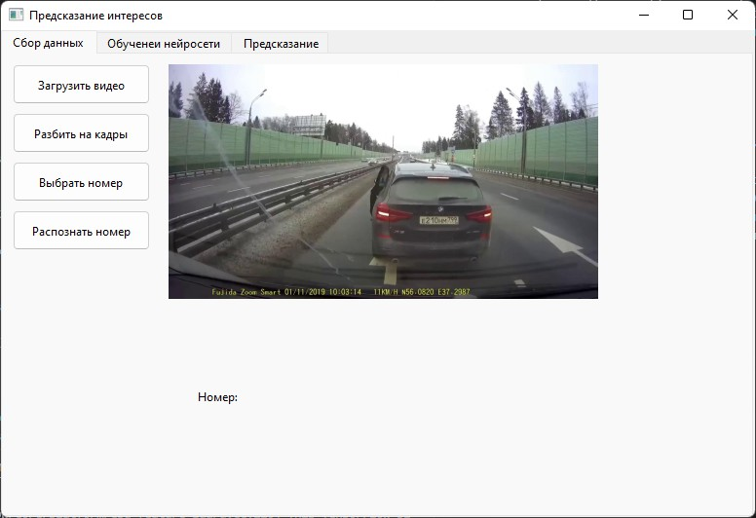

Slide 10
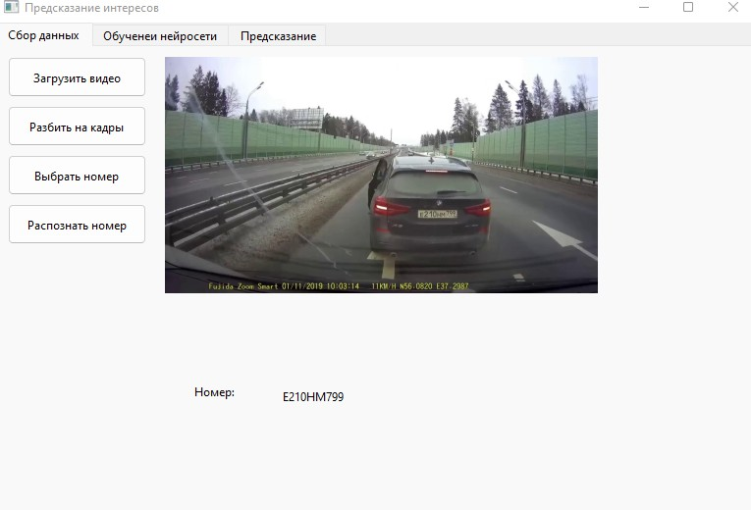

Slide 11
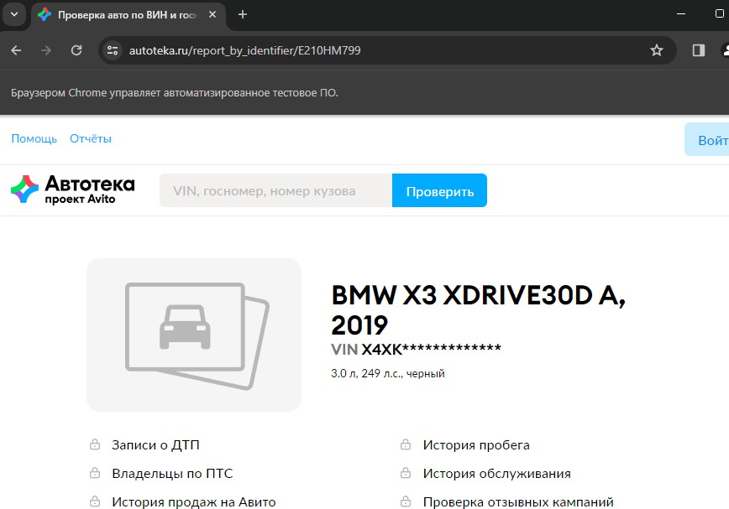

Slide 12
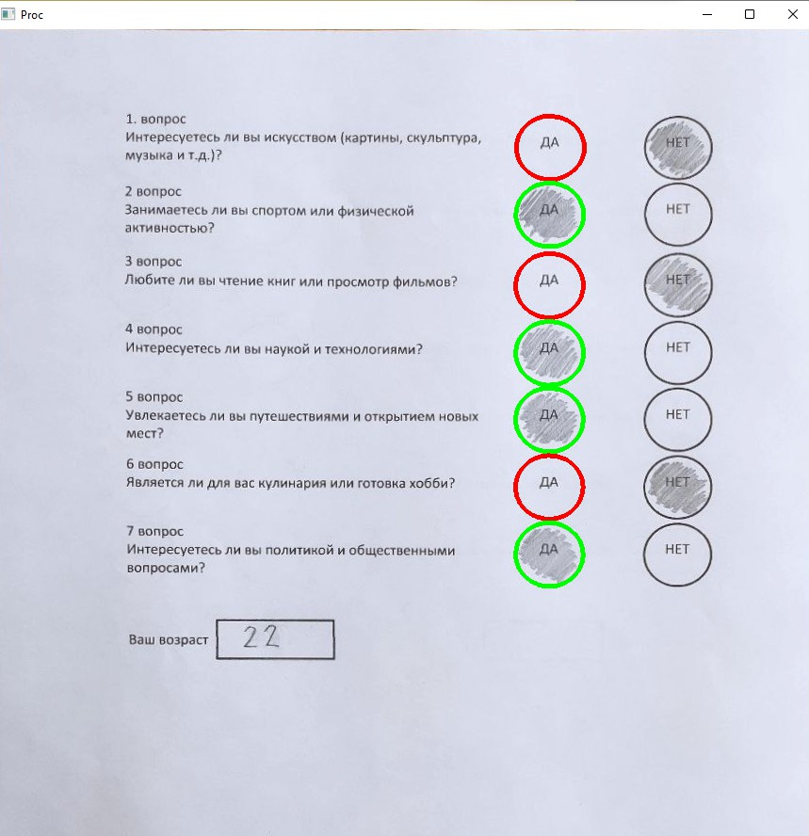

Slide 13


Slide 14
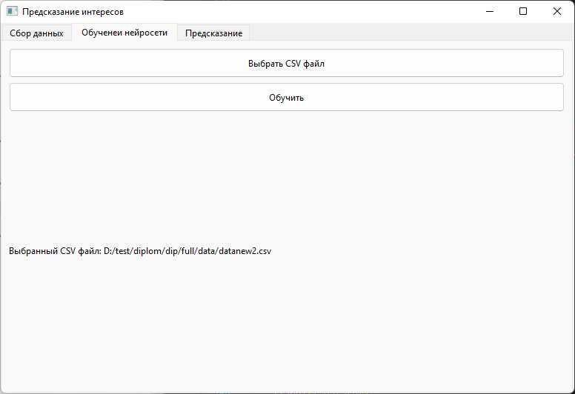

Slide 15
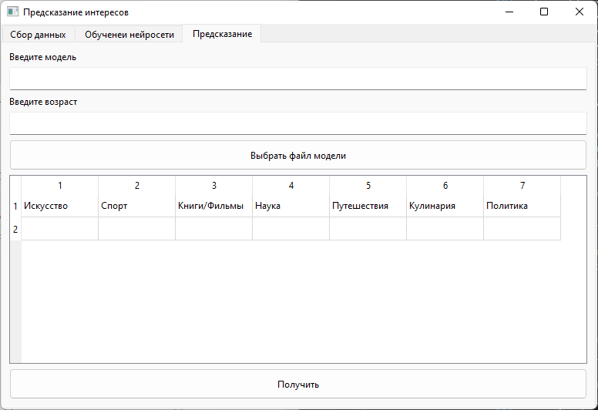

Slide 16
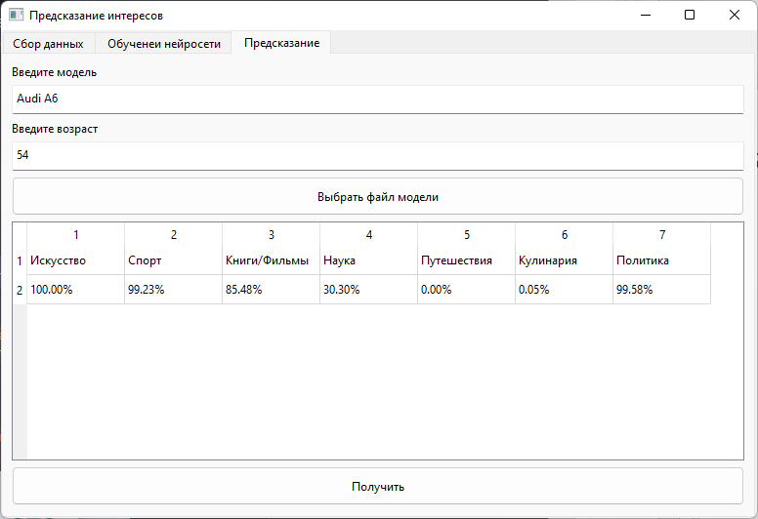

Slide 17

Спасибо за внимание!

